Slide 1

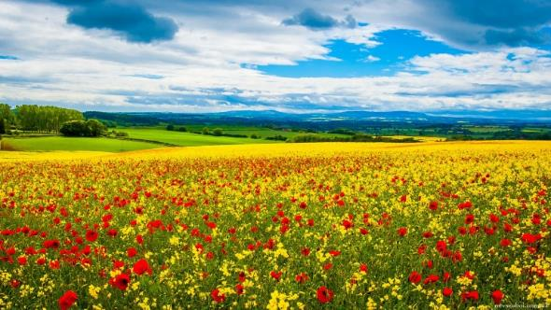
Я досліджую світ
Сьогодні
Урок
№85
Мій рідний край

Slide 2

Сьогодні
13.04.2022
Прослухайте вірш та налаштуймося на роботу.
Пролунав та змовк дзвінок,
Починається урок.
Любі діти всі тихенько сіли,
Працювати захотіли.
Краще будемо працювати
Та оцінки гарні мати.

Slide 3

Сьогодні
13.04.2022
Вправа «Синоптик».
Яка зараз пора року?
Який місяць?
Яке число?

Slide 4
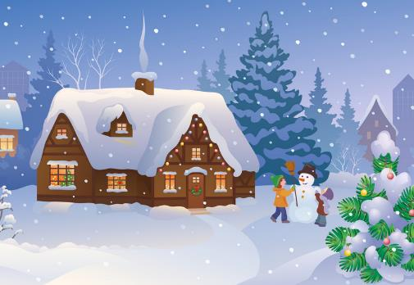
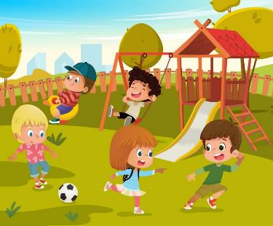
Сьогодні
13.04.2022
Вправа «Синоптик».
Тепло чи холодно надворі?
Який стан неба?
Яка температура повітря?
Чи були протягом дня опади?

Slide 5
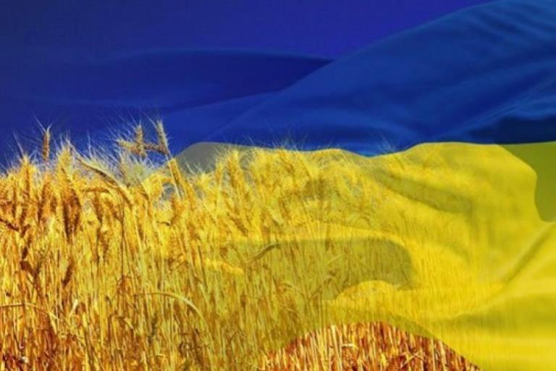
Сьогодні
13.04.2022
Що ми називаємо рідним краєм?
ПРО УКРАЇНУ Я тримаю у руці Кольорові олівці. Хочу я намалювати Кримські гори і Карпати. Степ і пагорби Дніпрові, І озера, і діброви, І веселку, і калину, Чорне море і Дунай – Все це наша Україна, Наш чудовий рідний край!
Наталія Зарічна
Підручник.
Сторінка
72

Slide 6
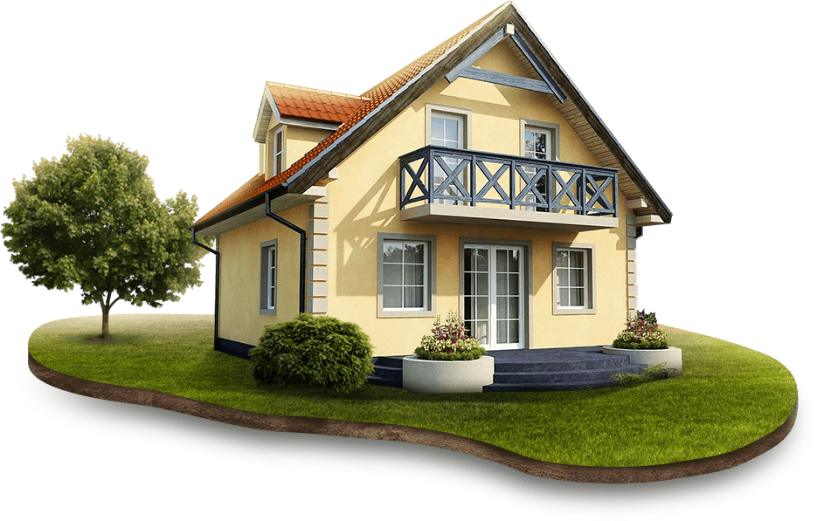
Сьогодні
13.04.2022
У кожної людини є свій рідний край. Це те місце, де вона народилася і живе. Це стежина до рідної домівки, краєвиди, що милують око з дитинства. Це там, де слухали бабусину казку й мамину пісню.
Підручник.
Сторінка
72

Slide 7
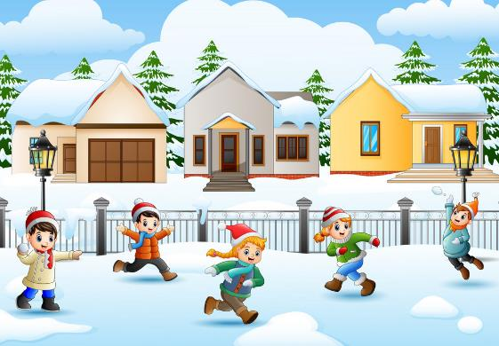
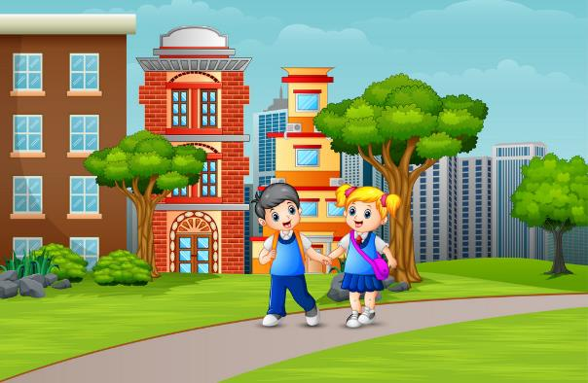
Сьогодні
13.04.2022
Рідний край — найрідніший та найдорожчий. Кожен пишається своїм рідним краєм.
Підручник.
Сторінка
73

Slide 8
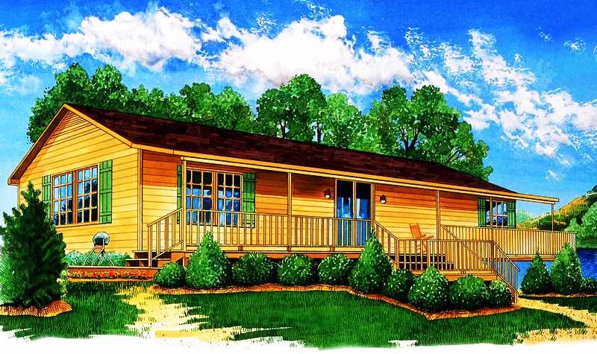
Сьогодні
13.04.2022
Розкажіть, де ви народилися. Де ви живете сьогодні? Як називається ваше місто чи село? На якій вулиці ви мешкаєте?
Підручник.
Сторінка
73

Slide 9
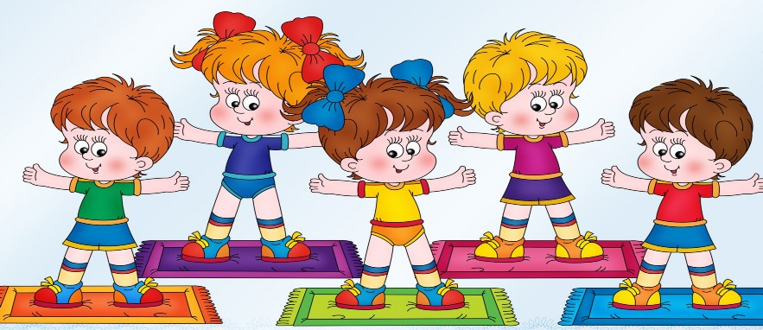
Сьогодні
13.04.2022
Рухлива вправа.

Slide 10
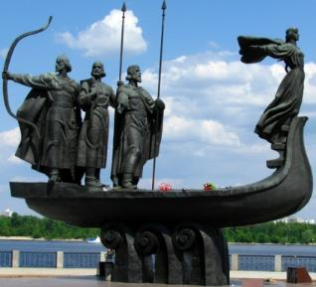
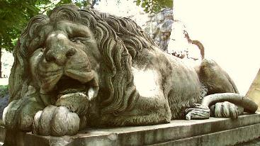
Сьогодні
13.04.2022
Цікаво знати.
Назви міст і сіл мають свою історію. Деякі назви існують багато років, а деякі — сучасні. Наприклад, Київ названо на честь одного з братів — засновників міста Кия. Львів — на честь Лева — сина засновника міста князя Данила Галицького. Назва міста Ужгород походить від назви річки Уж, на берегах якої лежить місто. Запоріжжя розташоване за порогами річки Дніпро, тому й має таку назву.
Підручник.
Сторінка
73

Slide 11
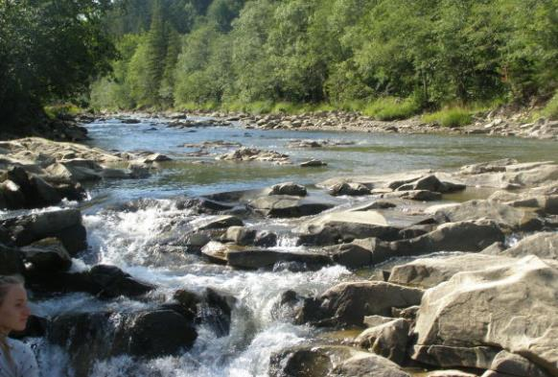
Сьогодні
13.04.2022
Словничок
Засновник — той, хто заснував що-небудь, поклав початок чомусь.
Пороги на річках — виступи з води.
Підручник.
Сторінка
73

Slide 12

Сьогодні
13.04.2022
Дізнайтеся в дорослих, як виникла назва вашого міста чи села. Яка вулиця вашого міста чи села є центральною? Що на ній розташовано? Назвіть свою адресу.
Підручник.
Сторінка
74

Slide 13
Сьогодні
13.04.2022
Рухлива вправа.

Slide 14
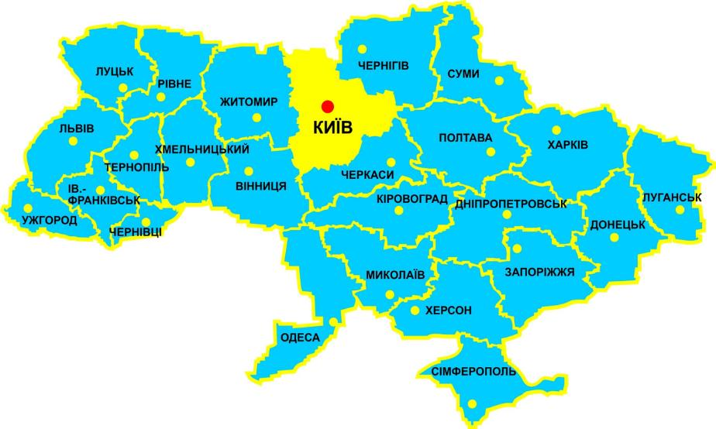
Сьогодні
13.04.2022
Відшукайте на карті (див. форзац 1) свій рідний край — область, у якій ви мешкаєте. Назвіть місто, яке є обласним центром.
Підручник.
Сторінка
74

Slide 15
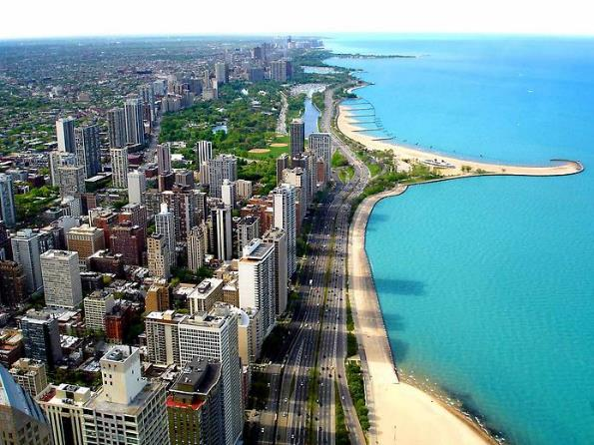
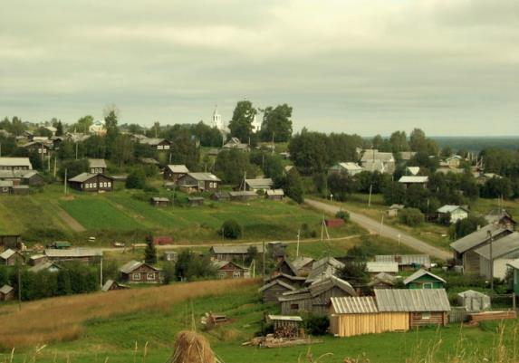
Сьогодні
13.04.2022
Розгляньте фото і поясніть, чим відрізняються зображені на них вулиці.
Підручник.
Сторінка
74
У якому куточку міста чи села вам найбільше подобається бувати? Чому?

Slide 16

Сьогодні
13.04.2022
Поясніть, як ви розумієте зміст прислів’їв про рідний край. Одне з них вивчіть напам’ять.
● Усюди добре, а вдома найліпше.
● Рідний край — земний рай.
● За рідним краєм і в небі сумно.
Підручник.
Сторінка
74

Slide 17
Сьогодні
13.04.2022
Рухлива вправа.

Slide 18
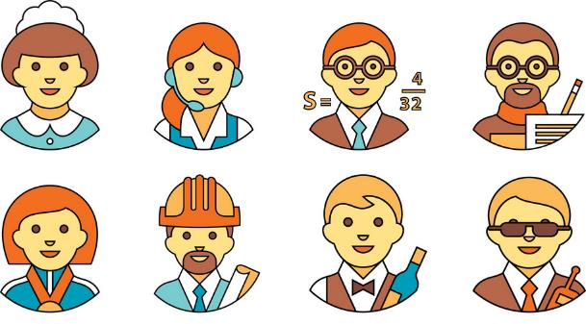
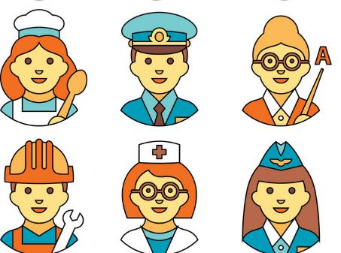
Сьогодні
13.04.2022
Де працюють дорослі у вашій місцевості? Людей яких професій найбільше у вашому місті/селі?
Підручник.
Сторінка
75

Slide 19
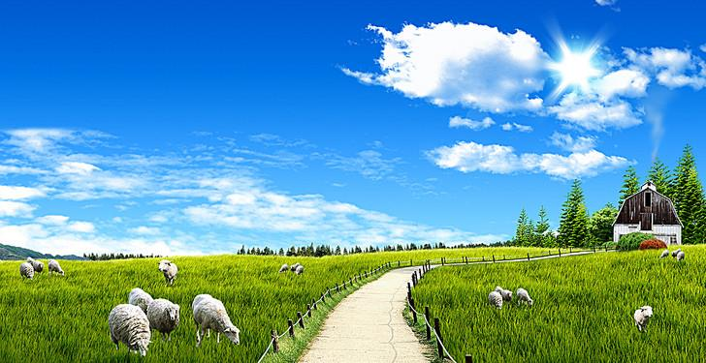
Сьогодні
13.04.2022
Висновок
Підручник.
Сторінка
75

Slide 20

Сьогодні
13.04.2022
Чи знаєте ви…
Підручник.
Сторінка
75

Slide 21

Сьогодні
13.04.2022
Спілкуємось про громадські місця
Зошит.
Сторінка
25

Slide 22
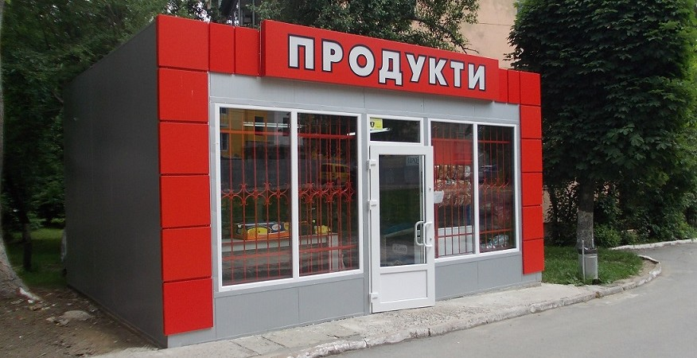
Сьогодні
13.04.2022
Спілкуємось про громадські місця
Зошит.
Сторінка
25

Slide 23
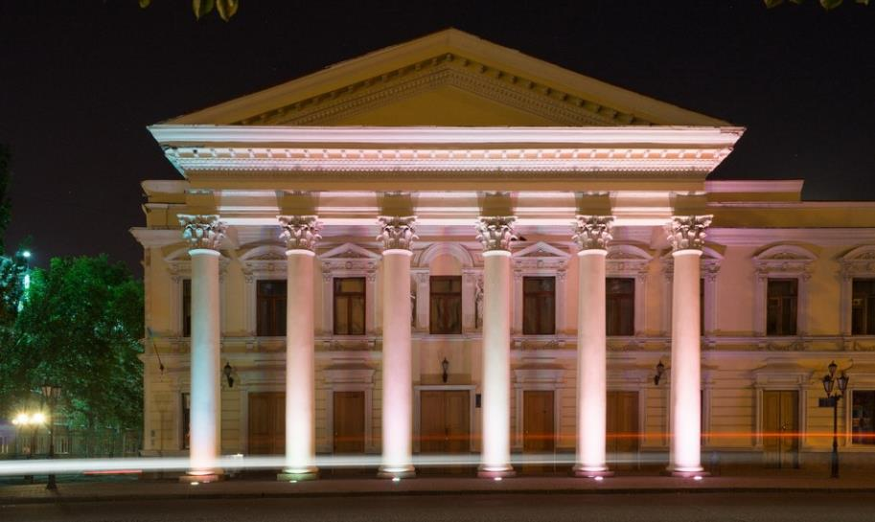
Сьогодні
13.04.2022
Спілкуємось про громадські місця
Зошит.
Сторінка
25

Slide 24
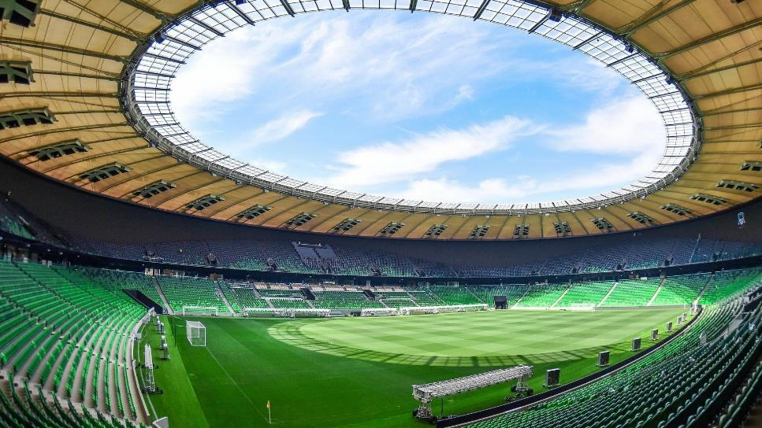
Сьогодні
13.04.2022
Спілкуємось про громадські місця
Зошит.
Сторінка
25

Slide 25
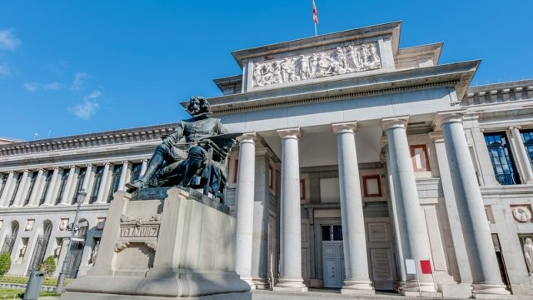
Сьогодні
13.04.2022
Спілкуємось про громадські місця
Зошит.
Сторінка
25

Slide 26
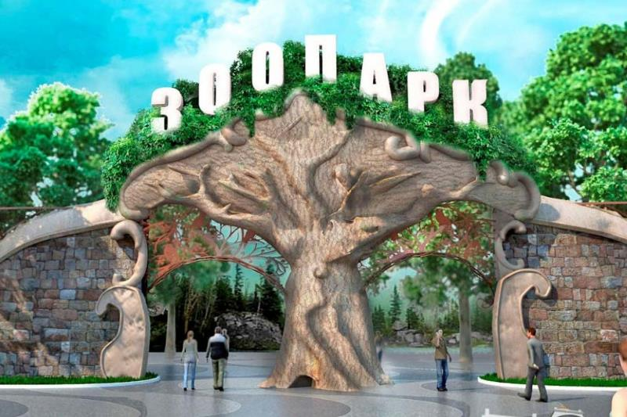
Сьогодні
13.04.2022
Спілкуємось про громадські місця
Зошит.
Сторінка
25

Slide 27
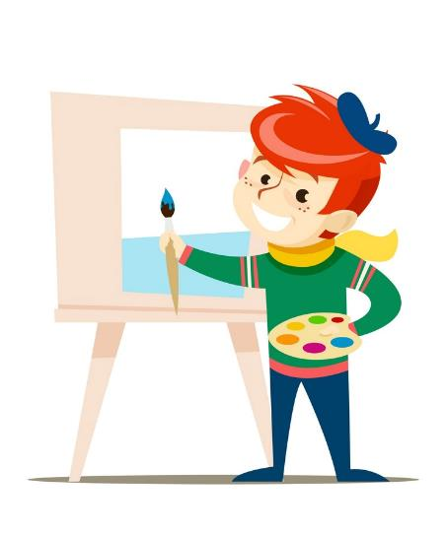

Сьогодні
13.04.2022
Намалюй або наклей фотографію найкращого місця твого міста (села).
Моє місто\село називається
Головною вулицею є
Зошит.
Сторінка
26

Slide 28

Сьогодні
13.04.2022
Виконай міні-проект. За допомогою дорослих склади розповідь про історію своєї вулиці.
Зошит.
Сторінка
26

Slide 29
Сьогодні
13.04.2022
Рухлива вправа.

Slide 30

Сьогодні
13.04.2022
Як ти розумієш прислів’я? Познач те, з яким ти погоджуєшся.
У своєму домі й стіни допомагають.
Рідна земля – мов колиска золота.
Зошит.
Сторінка
27

Slide 31

Сьогодні
13.04.2022
Поміркуй, як виглядатиме твоє місто (село), якщо всі його мешканці дбатимуть про нього. Намалюй свою вулицю, якою ти її уявляєш у майбутньому.
Зошит.
Сторінка
27

Slide 32



Сьогодні
13.04.2022
Рефлексія. Оберіть відповідну цеглинку лего...

Slide 33



Сьогодні
13.04.2022
Рефлексія. Створимо пірамідку нашого настрою.

